Slide 1
Nasze prace
12POLSKI HAIR

Slide 2
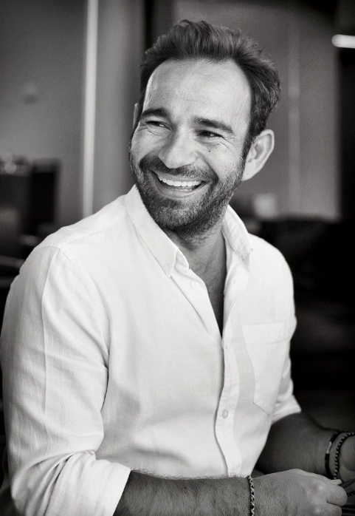
Konkurs tokio 2016
Na konkursie w Tokio w 2016 nasz pracownnik zająl I miejsce i został mistrzem japonii koloryzacji essensity. Fenghi może pochwalić się dużymi umiejętnościami i doświadczeniem w zakresie ogólnej obsługi klienta. Oprócz platformy szkoleniowej Fengii posiada własny kanał na YouTubie, na którym przedstawia aktualnie najmodniejsze techniki koloryzacji, strzyżenia oraz omawia fryzjerskie triki, które ułatwiają i poszerzają ofertę salonową. W poszukiwaniu wiedzy i rozwijaniu swoich umiejętności przeszedł dziesiątki szkoleń i kursów fryzjerstwa, po czym sam został szkoleniowcem.

Slide 3
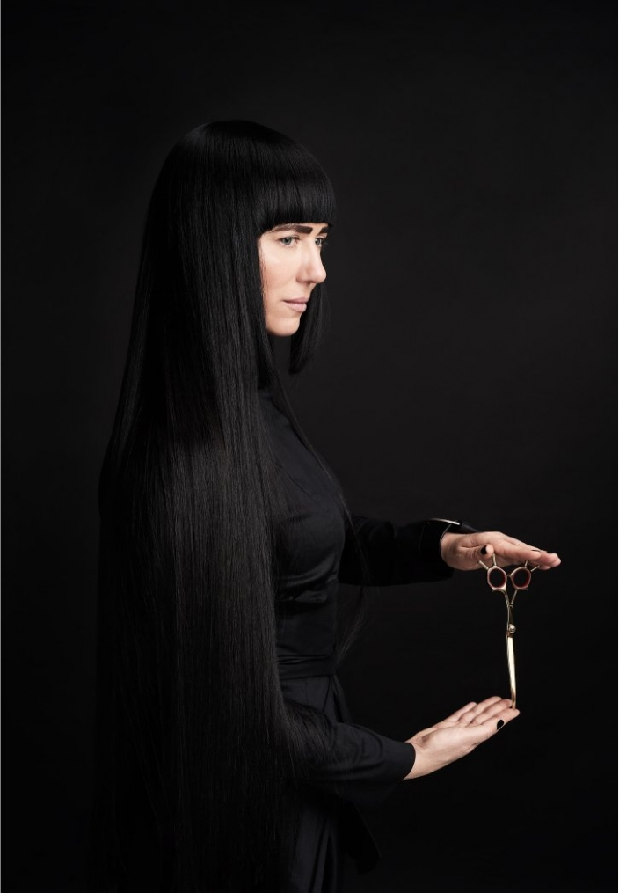
KONKURS LONDYN 2018
Na konkursie w Londynie w 2018 nasz pracownnik zająl 10 miejsce i został mistrzem Anglii koloryzacji essensity. Fenghi może pochwalić się dużymi umiejętnościami i doświadczeniem w zakresie ogólnej obsługi klienta. Najlepsi fryzjerzy w Polsce goszczą na łamach magazynów, w programach telewizyjnych, na sympozjach medycznych i naukowych. Szkolą się w najbardziej prestiżowych ośrodkach w zakresie genetyki, trychologii, technik strzyżenia i koloryzacji, zdobywają dyplomy instytutów w Los Angeles, Odessie, Nowym Jorku i Paryżu.

Slide 4
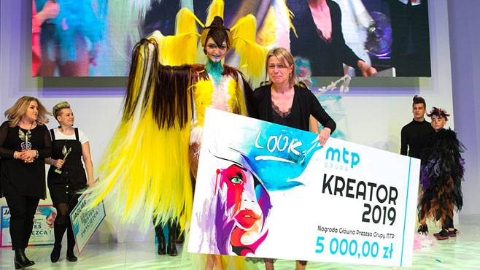
Konkurs w swarzędzu 2020

Slide 5

Plan na najbliższe lata:
Mistrzostwo świata 2023
Mistrzostwo Afryki 2024
Konkurs THF 2024
Grand Prix Dubai 2k21

Slide 6
Możliwości współpracy oraz wsparcia
wsparcie finansowe – przekazanie przez firmę darowizny na rzecz organizacji;
wsparcie rzeczowe – przekazanie bądź użyczenie przez firmę sprzętu niezbędnego dla realizacji projektu;
wsparcie merytoryczne – wsparcie organizacji w przygotowaniu i realizacji projektu, np. wsparcie w przygotowaniu wniosku, jego rozliczeniu, przygotowaniu umów w ramach projektu;

